Slide 1
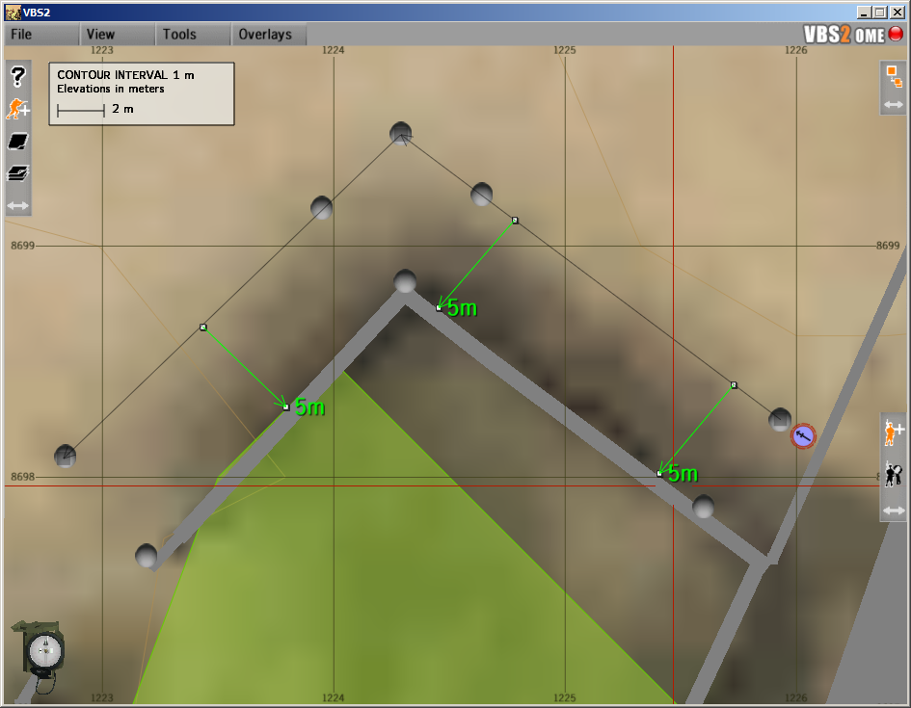
C_03
C_04
C_02
W_02
C_01
C_05
W_01
W_03

